Slide 1
By 윤병우
CYTIVA WMS GUIDENCE
GET START
Last modified : 2023-03-08

Slide 2
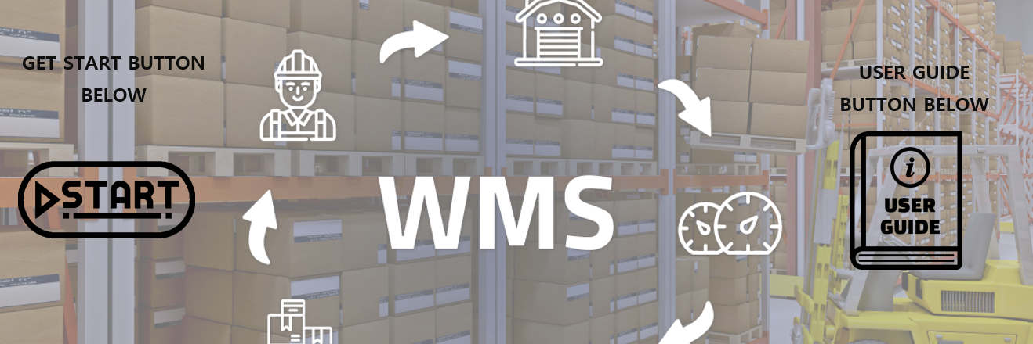
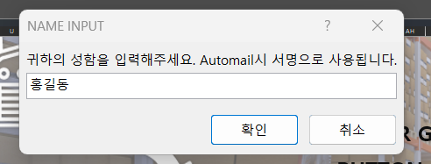
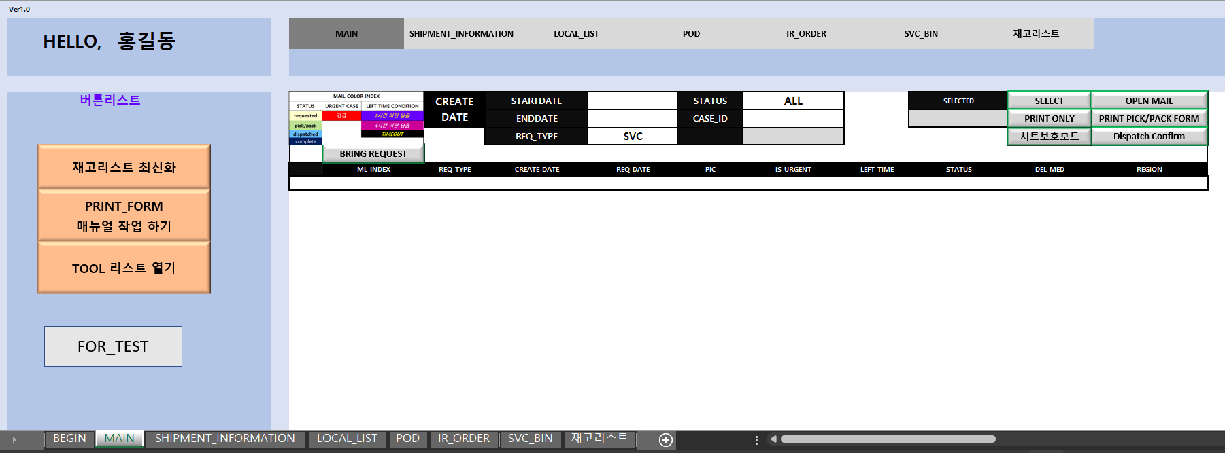

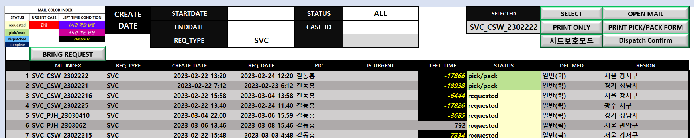
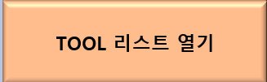
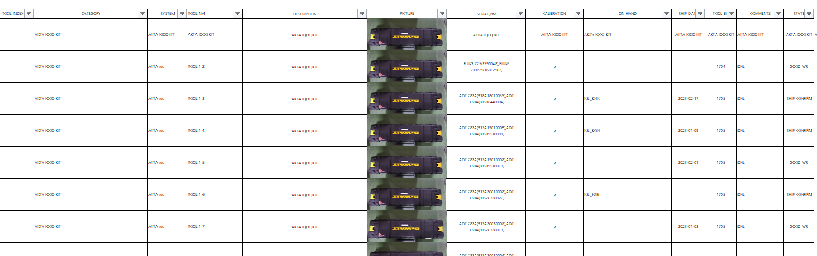
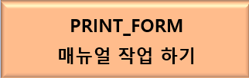
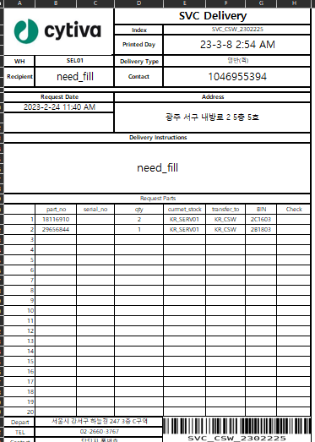
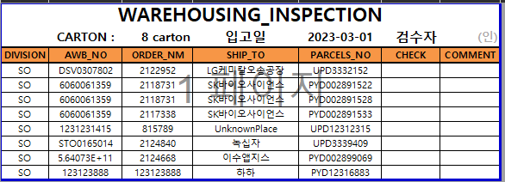
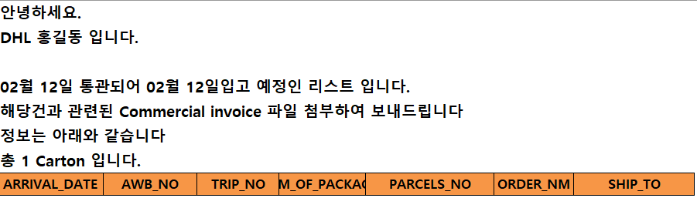
시작하기
START 아이콘을 클릭하여 시작한다.
작업자이름 입력 ( 대리점 출고 및 자동 메일 기능 사용시 이름에 자동적용 잘못 적으면 큰일남!!)
MAIN 시트
이름에 해당하는 시트로 이동하는 버튼들
STARTEDATE, ENDDATE, STATUS, REQ_TYPE, CASE_ID 에 원하는 값을 입력 또는 선택 후 클릭
ML_INDEX = CASE_ID
LEFT_TIME은 현재시간 부터 요청시간(REQ_DATE)까지 남은 시간
STATUS는 requested, pick/pack, dispatched, complete 총4개
TOOL 리스트 열기
Requested ➔ 외부의 출고 및 반납 요청 접수
Pick/pack ➔ warehouse 작업자 요청 확인 후 picking & packing 작업 중
Dispatched ➔ 요청 품목 배송팀 인계
Complete ➔ 배송 및 반납 완료
각 CASE_ID 에 해당하는 요청자 및 담당자는 STATUS 변경을 실시간으로 전달 받을 수 있다.
7개의 시트가 생성된 것을 확인 가능
PRINT_FORM 매뉴얼 작업 하기
출고, 입고 작업
대리점 출고, 입고
해외물건 입고 검수작업
WMS가 작동하지 않을 때 해당 버튼으로 MANUAL(수동)으로 작업할 수 있다.

Slide 3
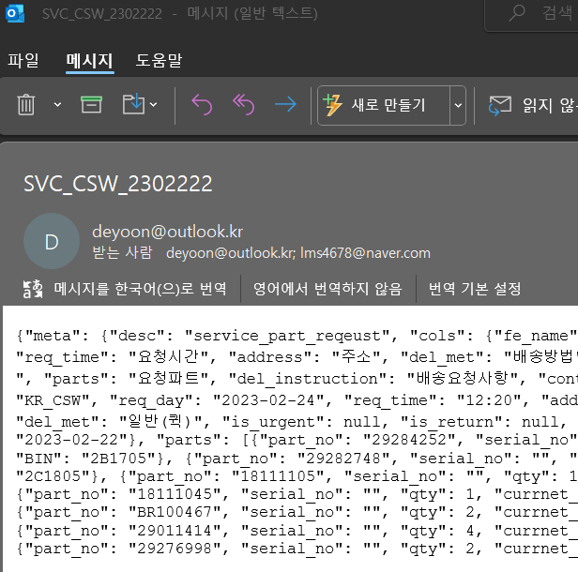

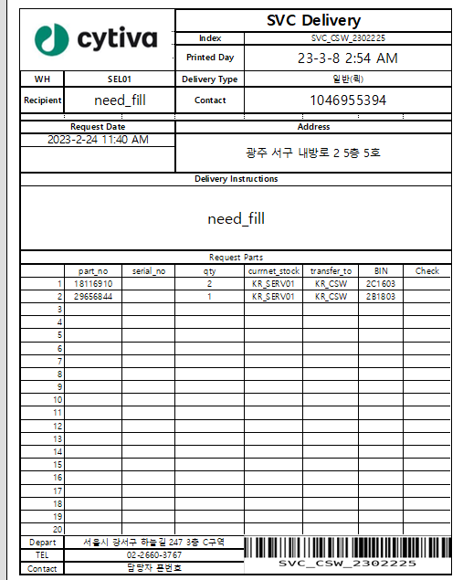

OPEN MAIL
Dispatch Confirm
원하는 CASE_ID를 ML_INDEX 컬럼에서 찾아 클릭 *한 개의 셀만 클릭* 후 오른쪽의 버튼 클릭 하면 CASE 활성화 상태 진입
PRINT PICK/PACK FORM
Pick/pack STATUS인 케이스에만 사용 가능하며 해당 상태가 되면 배송팀에 인계가 된 상태이다.
해당 요청 프린트 출력 및 STATUS 변경
PRINT ONLY
PICK/PACK 이후 상태에서 pick/pack form을 분실하거나 추가로 필요할 시 상태 변경없이 프린트만 할 수 있는 기능

Slide 4
CYTIVA WMS GUIDENCE

